Slide 1
实验5——回溯法应用
【实验题目1】请使用回溯法解决下列问题
1、给定若干个正整数a₀,a₂,……,a_{n-1，}从中选择若干个数，使它们的和正好等于k。
2、采用递归回溯法设计一个算法，求从1~n的n个整数中取出m个元素的排列，要求每个数据元素只能取一次。例如：n=3、m=2的输出结果是（1,2）（1,3）（2,1）（2,3）（3,1）（3,2）

Slide 2
实验5——回溯法应用
【实验题目2】
请使用回溯算法求解n皇后问题：即 N*N棋盘上放置N个皇后，每个皇后不同列、不同行、不同左右对角线。

Slide 3
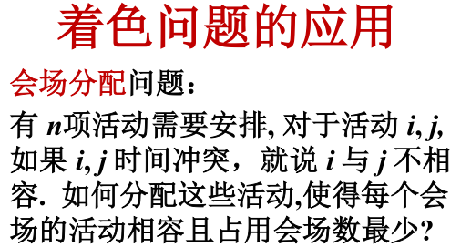
实验5——回溯法应用
【实验题目3】

